Slide 1
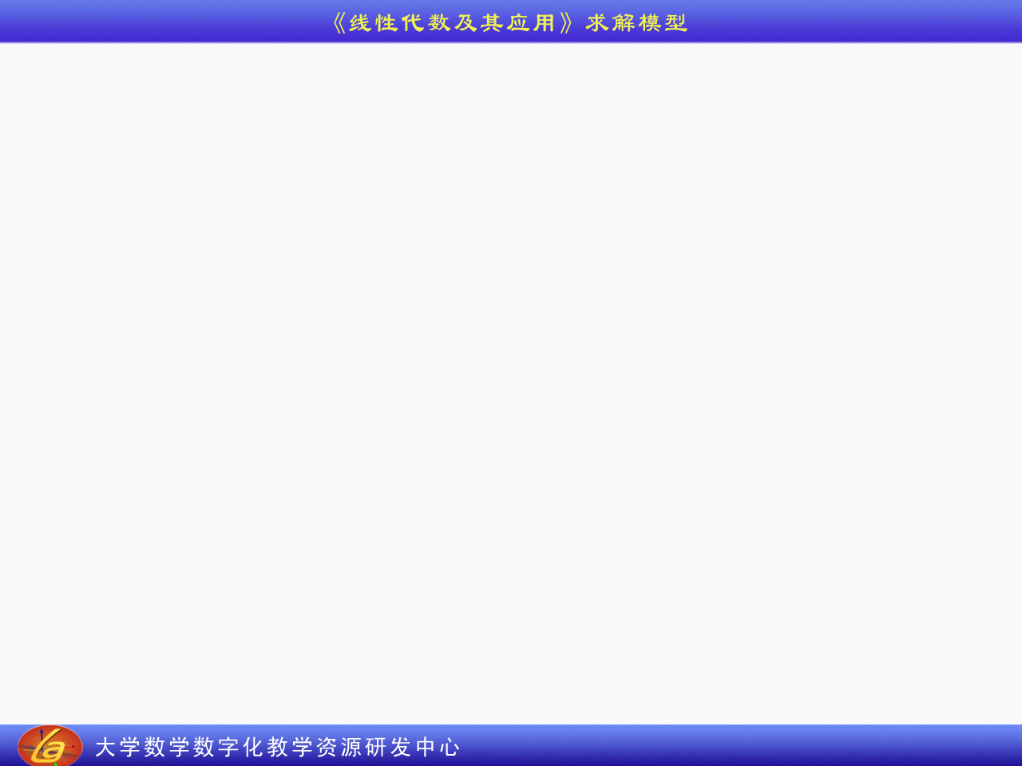
求余子式模型
元素
a
的余子
A =
式和代数余子式
分别为
M
=
A
=

